Slide 1
סמינר בתכנות מערכות דפנסיבי: פרצות אבטחה נפוצות והגנות מפניהם
מוגש ע"י משה גרשנפלד
בהדרכת ד"ר ליאוניד בירנבוים
האוניברסיטה הפתוחה – המחלקה למתמטיקה ומדעי המחשב
ינואר 2021

Slide 2
נדבר היום על :
האם מתכנת צריך להתמצא בפרצות האבטחה הנפוצות?
פרצות אבטחה בשפת ++C
פרצות אבטחה בשפת פייתון
פרצות אבטחה בתקשורת
פרצות אבטחה מערכתיים
מימוש מערכת שרת לקוח עם הגנות

Slide 3






האם מתכנת צריך להתמצא בפרצות האבטחה הנפוצות?

Slide 4

פרצות אבטחה בשפת ++C
נקודת תורפה בשפה המשמשת את הפורצים:
גישה ישירה לזיכרון

Slide 5
פרצות אבטחה בשפת ++C
גלישת חוצץ
Undefined behavior!
Buffer[8]
P
A
S
S
W
O
R
D

Slide 6



פרצות אבטחה בשפת ++C – גלישת חצץ
גלישות חצץ נפוצות:
Off by one
גלישת ערימה
גלישת מחסנית

Slide 7
פרצות אבטחה בשפת ++C – גלישת חצץ
אסטרטגיות שונות להגנה:
הקפדה על כתיבת קוד ללא שגיאות!
רוב הפורצים מנצלים גלישות חוצץ הנובעות מחוסר זהירות של המתכנתים, כגון off by one וכדו', וכן מגלישות חצץ הנובעות משימוש בספריות ופונקציות לא בטוחות שלא מבצעות בדיקת גבולות לחצץ. לכן הקפדה על שימוש בפונקציות בטוחות, וכן על קוד תקין ללא שגיאות היא ההגנה הראשונה הצריכה להיעשות.

Slide 8
פרצות אבטחה בשפת ++C – גלישת חצץ
אסטרטגיות שונות להגנה:
Executable space protection
אסטרטגיה זו מגנה על חלק מההתקפות המתבצעות ע"י החדרת קוד זדוני.
באסטרטגיה זו, מגדירים מקום בזיכרון הניתן לכתיבה ע"י המשתמש, והמקום מוגדר כניתן לכתיבה בלבד וללא אופציה להרצת קוד. לכן פורץ לא יכול להחדיר קוד ואח"כ לגרום להרצת הקוד הזדוני, כי הקוד אינו ניתן להרצה במיקום שבו הוא נמצא בזיכרון.
Data Execution Prevention (DEP)היא תוכנה של Microsoft המיישמת את האסטרטגיה הזאת. כל זיכרון שהוקצה ע"י המחסנית או ע"י malloc אינו ניתן להרצה, ולהריץ קוד בזיכרון צריך להשתמש בAPI - מיוחד.

Slide 9
פרצות אבטחה בשפת ++C – גלישת חצץ
אסטרטגיות שונות להגנה:
Deep Packet Inspection (DPI)
אסטרטגיה זו מגנה על חלק מההתקפות המתבצעות דרך הרשת.
באסטרטגיה זו, סורקים את כל הפאקטים המגיעים ברשת, ומסננים את הפאקטים שיש להם חתימה של התקפת גלישת חצץ, כגון הוראת nop_sled המשמשת את התוקף להגעה לקוד הזדוני המושתל.

Slide 10
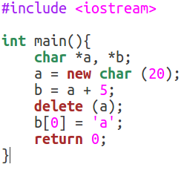
פרצות אבטחה בשפת ++C
Use-After-Free (UAF)

Slide 11
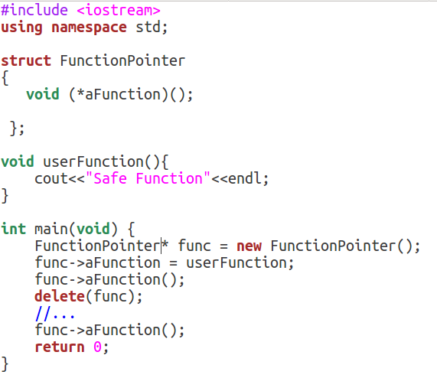
פרצות אבטחה בשפת ++C – UAF
דוגמא לפריצה המנצלת UAF:
Address 0x43f6a58
userFunction() code
Ptr
Address 0x43f6a58
זבל
Ptr
Address 0x43f6a58
פונקציה זדונית
Ptr

Slide 12
פרצות אבטחה בשפת ++C – UAF
אסטרטגיות להגנה:
לבצע השמה ל-NULL לאחר השימוש

Slide 13
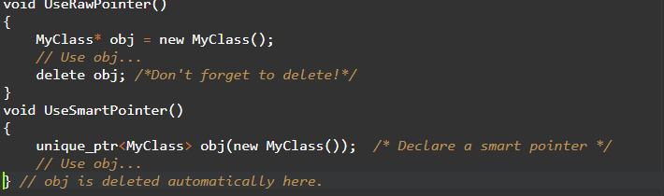
פרצות אבטחה בשפת ++C – UAF
אסטרטגיות להגנה:
שחרור הזיכרון ומחיקת המצביע מתבצע באופן אוטומטי ולא ע"י המתכנת
להשתמש במצביע חכם

Slide 14
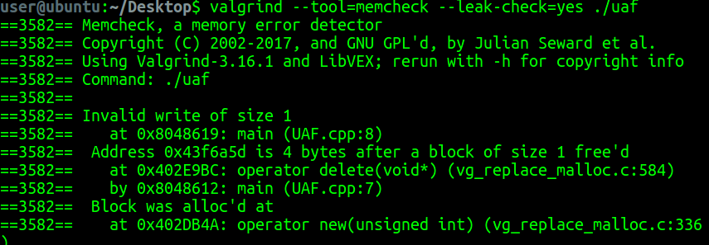
פרצות אבטחה בשפת ++C – UAF
אסטרטגיות להגנה:
סריקת קוד לגילוי UAF
קיימים כמה תוכנות היכולות לגלות UAF בקוד.
נציין כמה תוכנות כאלה:
Microsoft's Visual C/C++ debugger
Valgrind
Polyspace
בדיקת הקוד ב-Valgrind

Slide 15
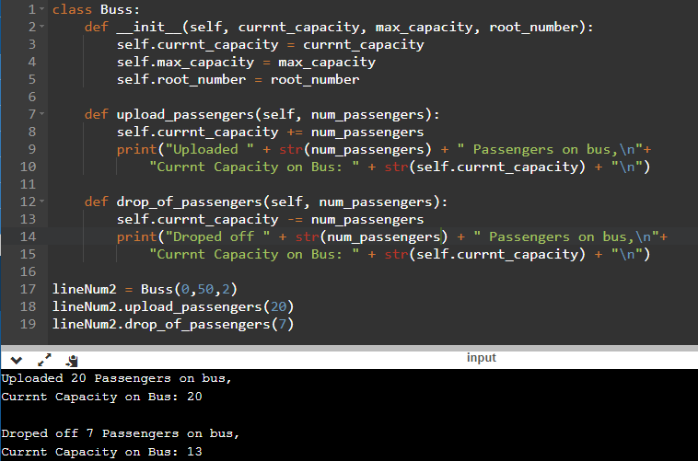
פייתון
שפה קריאה וחסכונית בקוד
שפת תכנות דינמית
שפת תכנות מונחה עצמים
Everything is an Object
Type Safe – אין גישה לזיכרון

Slide 16
פרצות אבטחה בשפת פייתון
נקודת תורפה בשפה המשמשת את הפורצים:
שימוש נרחב של המתכנתים בחבילות של צד שלישי, ובשימוש בחבילות צד שלישי ממאגרי חבילות כגון PyPi .

Slide 17
פרצות אבטחה בשפת פייתון
פרצות אבטחה בחבילות הנמצאות במאגר חבילות
נקודות תורפה במאגרי חבילות:
המאגר פתוח לכולם ולא מתבצע סינון ובדיקה לחבילה המתווספת למאגר – פורץ יכול להוסיף חבילה שיש בה קוד זדוני בקלות
רוב החבילות במאגר 'מתות' – לא התבצעה בהם שינוי בשנה האחרונה, דבר המקל על פורץ לשנות חלק בקוד בלי שמפתח החבילה שם לב לשינוי
המאגר לא מתעדף חבילות נפוצות בתוצאות חיפוש, מה שמאפשר לפורץ להטעות משתמשים ולהוסיף חבילה עם קוד זדוני, כאשר שם החבילה דומה לשם של חבילה נפוצה

Slide 18
פרצות אבטחה בשפת פייתון
פרצות אבטחה בחבילות הנמצאות במאגר חבילות
סוגי פרצות:
Direct Attack
Influencer Attack
Bait Attack
הפורץ משתלט על חבילה במאגר ומשתיל בחבילה קוד זדוני
הפורץ מעלה חבילה למאגר כאשר בחבילה יש קוד זדוני, מטרת הפורץ היא שחבילות אחרות במאגר ישתמשו בחבילה שלו, כך שכל משתמש בחבילות האחרות יהיה חשוף לפריצה
הפורץ מעלה חבילה למאגר כאשר בחבילה יש קוד זדוני, וע"י פיתיון גורם למשתמש להוריד את החבילה

Slide 19
פרצות אבטחה בשפת פייתון
פרצות אבטחה בחבילות הנמצאות במאגר חבילות
אסטרטגיות להגנה:
שיפור במנהל ההתקנות של החבילות – pip:
pip יזהיר משתמשים שמורידים חבילות לא פופולריות כאשר יש להם שמות דומים לחבילות פופולריות
pip יזהיר משתמשים המורידים חבילה שלא בוצע לה עדכון ב-12 חודשים האחרונים
ערנות של משתמשי החבילות:
איות נכון של החבילה המבוקשת
בדיקה מעמיקה של חבילות לא נפוצות
ערנות של בעלי החבילות:
בחירת סיסמא קשה לפיצוח בחשבון המאגר, וכן ביצוע שינוי תקופתי של הסיסמא
ערנות לשינויים בקוד

Slide 20
פרצות אבטחה בשפת פייתון
תלויות שאינם מעודכנות
נקודות תורפה בשימוש בחבילות צד שלישי לא מעודכנות:
הפרצות בקוד ידועות, כך שקל לפורצים לנצל אותם

Slide 21
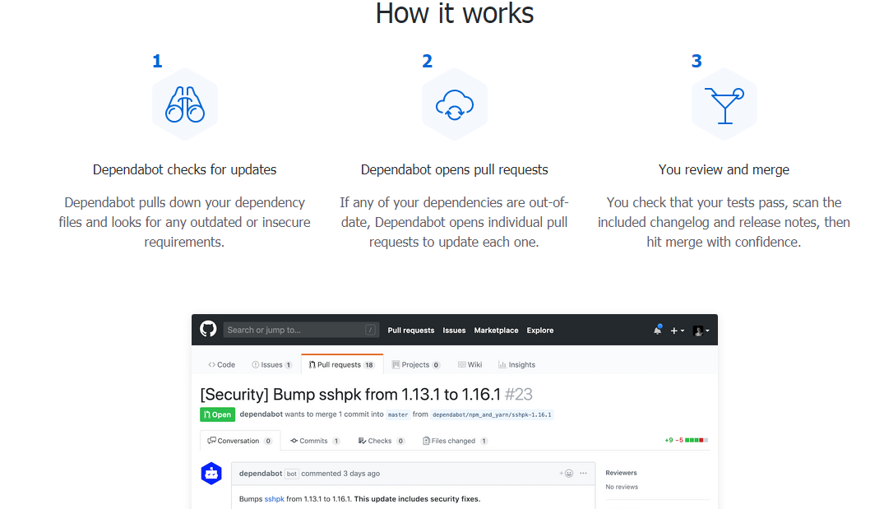
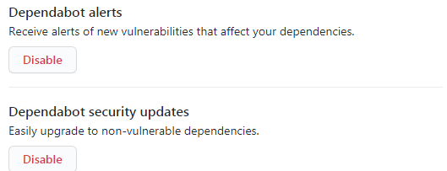
פרצות אבטחה בשפת פייתון
תלויות שאינם מעודכנות - הגנה
Dependabot
עדכון אוטומטי של חבילות לא מעודכנות.
קיימות מספר חברות שונות המציעות עדכון אוטומטי, לדוגמא לGitHub- יש את Dependabot שמעדכן על תלויות לא מעודכנות וכן מוריד את הגרסה החדשה של החבילה

Slide 22
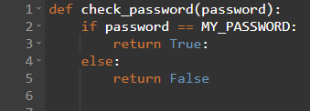

פרצות אבטחה בשפת פייתון
Timing Attack
MY_PASSWORD = abc
ניחושים של הפורץ | השוואות שמתבצעות
aaa | a a a a b c
bbb | b b b a b c
ccc | c c c a b c
2
1
1

Slide 23
פרצות אבטחה בשפת פייתון
Timing Attack - הגנה
הזמן שלוקח לתוכנית להחזיר תשובה לא תהא תלויה בקלט.
התוכנית תמיד תחזיר תשובה לאחר זמן קבוע. יהי X הזמן שלוקח לתוכנית להחזיר תשובה במקרה הגרוע + זמן רנדומלי, התוכנית תמיד תחזיר תשובה רק אחרי שעבר X זמן.
כאשר שתי המחרוזות באותו גודל, במקום להשתמש ב '==' נשתמש בפונקציה הבטוחה hmac.compare_digest(a, b)
וכאשר 2 המחרוזות לא באותו גדול, נוסיף לקטן כך שיהיה באותו אורך
של הגדול

Slide 24
פרצות אבטחה בתקשורת
סוגי פרצות:
שינוי הודעות
מידע סודי
פריצה לרשת ושינוי חלק מההודעה ש-X שלח ל-Y
Non-repudiation
גניבת זהות
פריצה לרשת תקשורת המעבירה מידע חסוי
הכחשת פעולות שנעשו ברשת
פריצה ע"י התחזות לאדם אחר ברשת

Slide 25




פרצות אבטחה בתקשורת
הגנה
אלגוריתם RSA:
מאפשר שליחת מידע סודי ללא מפתח סודי מוסכם מראש
מבוסס על בעיה פתוחה בתורת המספרים, לגבי פירוק לגורמים של מספר פריק שהוא כפולה של שני מספרים ראשוניים גדולים
יצירת מפתח פרטי וציבורי:
בוחרים באופן אקראי 2 מספרים ראשוניים גדולים p ו-q, וקובעים את n להיות- n=p*q.
בוחרים באופן אקראי מספר e שהוא זר ל(q-1)*(p-1).
מחשבים את המספר d ע"י החישוב: (ed-1)/(p-1)(q-1)
המפתח הפומבי הוא: (n, e), והמפתח הפרטי הוא d.
מפתח פרטי
מפתח ציבורי
M
C
M

Slide 26


פרצות אבטחה בתקשורת
הגנה על מידע סודי המעובר ברשת
אליס
בוב
בוב שולח מידע סודי לאליס ע"י אלגוריתם RSA
תשלחי לי את המפתח הציבורי שלך
שליחה ברשת גלויה
אליס מחשבת מפתח ציבורי ופרטי(אם אין לה עדיין): p=5581, q=8059, N= p*q=44977279
בוחרת e=233, ומחשבת את d:
d=192977,
ולכן יוצא:
מפתח ציבורי: (44977279,233),מפתח פרטי: 192977
בוב רוצה לשלוח לאליס את הסיסמא של החשבון בנק: 123
המפתח הציבורי שלי הוא:
(44977279,233)
שליחה ברשת גלויה
בוב מצפין את ההודעה ע"י הנוסחה: C=M^e Mod n
ולכן -123^233 mod 44977279 = 32107344
אליס מפענחת את ההודעה ע"י הנוסחה:
M=C^d mod n
ולכן:
32107344^192977 mod 44977279 = 123
שליחה ברשת גלויה
32107344

Slide 27
פרצות אבטחה בתקשורת
הגנה על גניבת זהויות ברשת
Certification Authority(CA)
i certify that the public key
dflkgdfslkgsdf,hdfhv347tr53486yirejkfdnshjb1!K@J!@nednfkfnsdf
Belongs to
Moshe Gershenfeld
Herzl 1
Tel Aviv, Israel
Birthday: jan 1, 1990
Email: moshemosheg@gmail.com
2. קבלת מסמך מהחברה המאשרת שהמפתח הציבורי שייך לך. וכן מסמך נוסף שהוא פונקציית הגיבוב(SHA) של המסמך הראשון כאשר הוא מוצפן ע"י המפתח הפרטי של ה-CA
1. הרשמה אצל חברה המוסמכת לחלק מפתחות ציבוריים
Encrypte_CA_PrivateKey(685B853E68AAB6E79B85B187ADB3E28861033ED89C62835B7C2B3E3AE0FF0F41)
לוודא זהות של מפתח הציבורי
2. הפעלת פונקציית גיבוב על ההודעה הראשונה
1. קבלת 2 המסמכים
4. בדיקה ששתי פונקציות הגיבוב שוות
3. קבלת פונקציית הגיבוב מההודעה השנייה ע"י פיענוח ההודעה עם המפתח הציבורי של CA

Slide 28
פרצות אבטחה בתקשורת
מניעה של הכחשת פעולות ברשת
חתימה דיגיטלית
)
(
אליס שולחת לבוב
מפתח פרטי
אליס
מפתח ציבורי
בוב
(אני אליס מסכימה לקנות את הדריה במיליון שח)
בוב מפענח את ההודעה מאליס
מפתח פרטי
אליס
מפתח פרטי
בוב
(אני אליס מסכימה לקנות את הדריה במיליון שח)
(אני אליס מסכימה לקנות את הדריה במיליון שח)
מפתח ציבורי
אליס

Slide 29
פרצות אבטחה בתקשורת
הגנה משינוי הודעות ברשת
Secure Hash Algorithms(SHA)
אליס
תשלחי לשלמה 100שח
בוב
שליחה ברשת גלויה
Encrypte_Bob_PrivateKey
(SHA((תשלחי לשלמה 100שח)

Slide 30
פרצות אבטחה מערכתיים
נוזקה
חלק מסוגי הנוזקות:
וירוס
תוכנת כופר
תולעת
סוס טרויאני
רוגלה

Slide 31
פרצות אבטחה מערכתיים
אסטרטגיות להגנה מנוזקות:
Signature-based detection
אנליזה סטטית:
File Format Inspection
String Signature
חסרון: צריך לפרק את הקובץ הבינארי.
אנליזה דינמית:
Behavior-based analysis
חסרונות: תוכנית יכולה לפעול אחרת על מערכות הפעלה שונים ובהכנסת מידע שונה
חסרונות בשתי האנליזות: צריך לנתח כל נוזקה חדשה, לא מגן ממתקפת אפס הימים, לא יכול לעמוד בקצב הנוזקות החדשות שמתווספות
אנליזה סטטית ודינמית המתבצעת באופן אוטומטי בזמן אמת
למידת מכונה
חסרונות: מניפולציה על המכונה, למידת החולשת של מכונה ישנה, Label poisoning, Training dataset poisoning

Slide 32
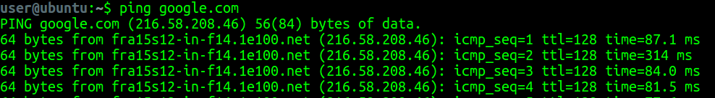

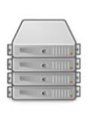
פרצות אבטחה מערכתיים
התקפת מניעת שירות מבוזרת(DDoS)
ICMP Flood Attack - ping attack
Amplification Attack
תשלח לי את ה100 סרטים האחרונים
סרט
סרט
קורבן
תוקף
שרת

Slide 33
פרצות אבטחה מערכתיים
הגנה DDoS
גילוי
מניעה
מציאת אנומליות של תקיפה:
NOMAD
NetRanger
סינון הודעות ברשת של הודעות עם כתובות IP מזויפות
ניתוק שרותי מחשב שאינם בשימוש
עדכוני אבטחה תקופים
סבילות
תגובה
שכפול שרותי רשת
גיוון נקודות גישה
גילוי ה-IP של התוקף וחסימתו
אסטרטגיות לגילוי התוקף:
ICMP traceback
Link testing traceback

Slide 34

מימוש מערכת שרת לקוח עם הגנות
מערכת שרת לקוח המחזירה את מספר המתים מווירוס הקורונה בחלוקה למדינות
runs on Command-Line of Linux OS

Slide 35
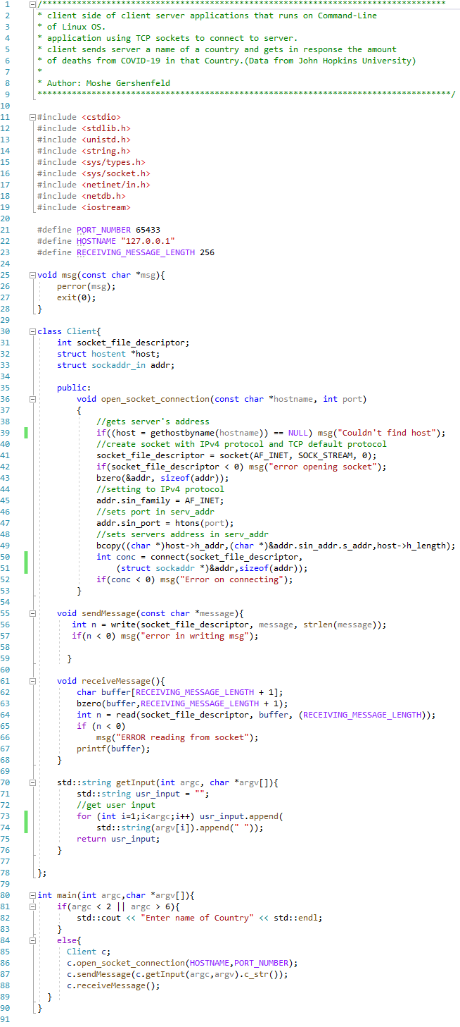
מימוש צד לקוח ללא הגנות

Slide 38
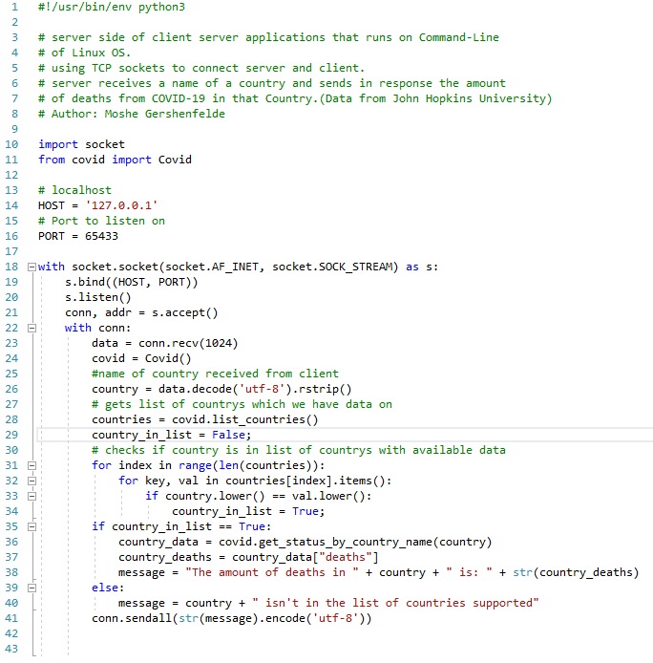
מימוש צד שרת ללא הגנות

Slide 40
מימוש מערכת שרת לקוח עם הגנות
בעיות אבטחה בתקשורת
בעיות אבטחה צד לקוח
בעיות אבטחה מערכתיים
בעיות אבטחה צד שרת
אימות זהות של השרת
וידוא שההודעה לא שונתה
גלישת חצץ
DDos
תלויות לא מעודכנות

Slide 41
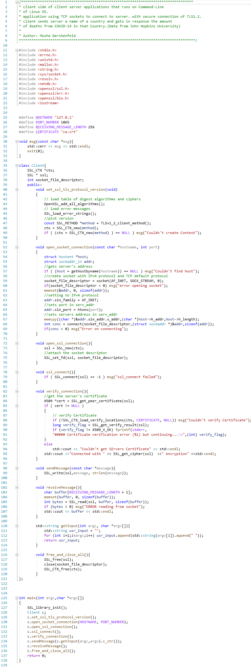
מימוש צד לקוח עם הגנות

Slide 45
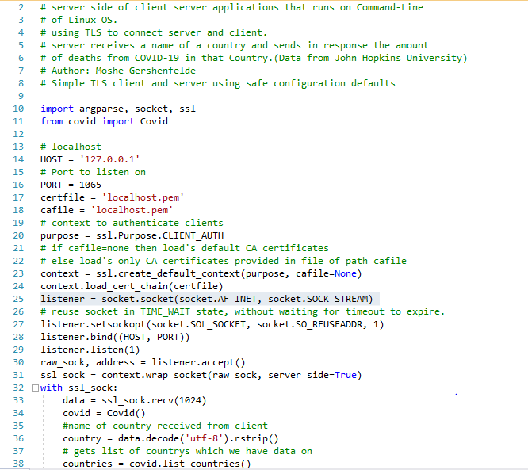
מימוש צד שרת עם הגנות

Slide 46
